Slide 1

Jeu de guerre & jeu de développement agricole
Université de Lille
Réalise Par:
Encadré Par:
KOURIAT Mohamed
Lampe Thibault
Mansour Lilia
Boughanime Youba
Fahmi Youness
Emilie BOUT

Slide 2
Plan
01
02
03
Introduction
Contexte du Projet
Organisation

Slide 3
Plan
04
05
06
Conception & mise en place
Réalisation de projet
Conclusion & prespectives

Slide 4

introduction
Alors ce projet nous a permet de pratique ce que on a vu cette année dans le module de java ( langage de programmation d'orienter objet )
dans ce projet logiciel on a coder un game

Slide 5
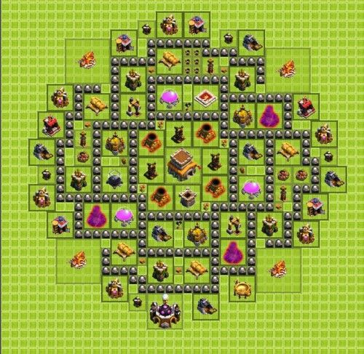
Contexte du projet
Le Game est contient deux jeu la premier jeu c’est un jeu de guerre et la deuxième c’est un jeu d’agricole

Slide 6
Partie 1 : jeu de guerre
dans ce jeu il a deux joueur leur objectif de c'est déployer des armées sur des territoires et nourrir des soldat et faire Attention
a ses adversaire , l'objectif du jeu est d'obtenir le plus de points une fois qu'on joue 10 tours

Slide 7
Partie 1 : jeu d’agricole
dans la deuxième jeu faut que les joueurs grange de l'or en déployant des ouvrières agricoles qui exploitent les territoires et le but de ce jeu est d'obtenir le plus de pièce d'or en 6 tours

Slide 8
Organisation
Fevrier
Avril
Mars
Mai
nous avons commencé par faire connaissance, nous sommes concertés suite à notre modélisation en autonomie.
une modélisation pour les actions, modification de l'UML
Intégration de deux nouveaux membres au sein de l'équipe, mise en place d'une organisation de travail, mise en commun pour la représentation du plateau et des tuiles.
Le Codage de jeu

Slide 9
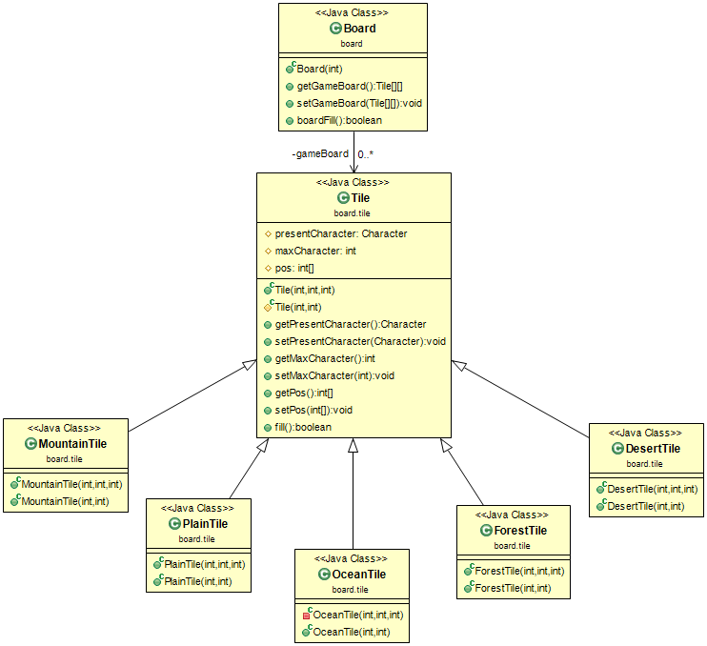
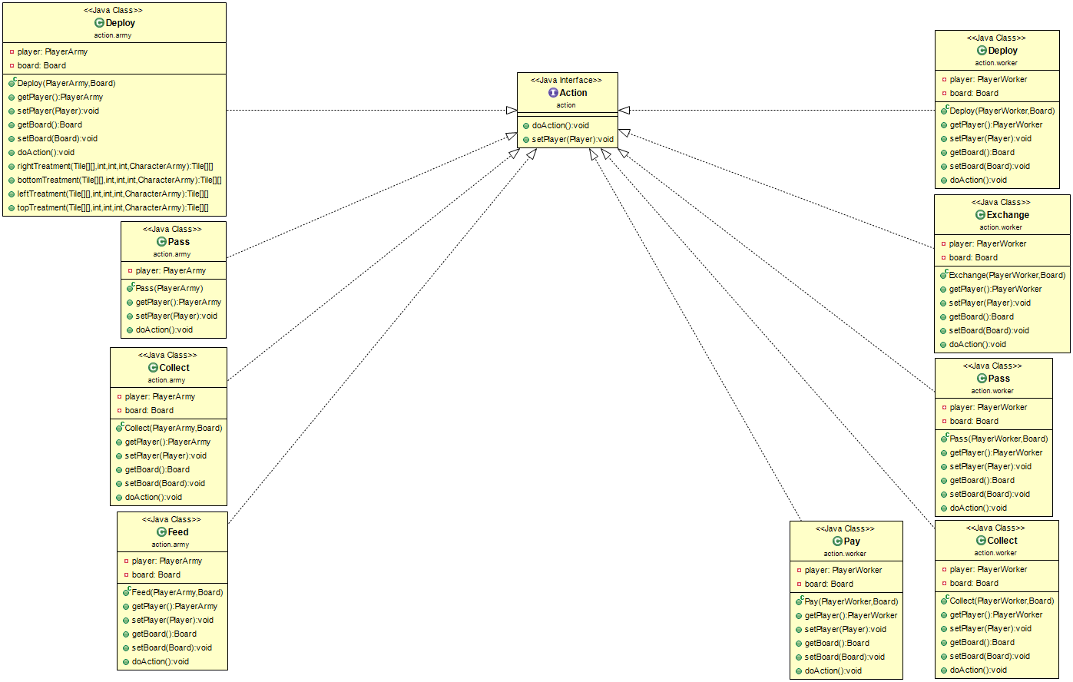
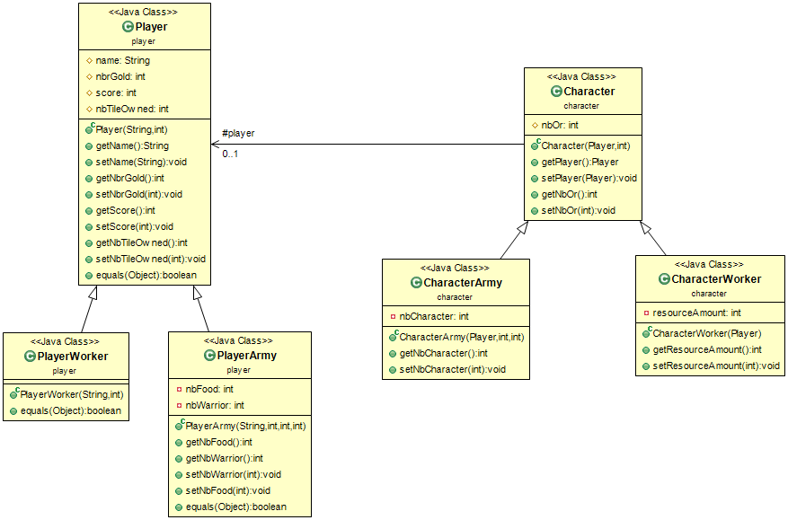
Conception & mise en place
Livrable 2
Livrable 3
Livrable 1

Slide 10
Livrable 1

Slide 11
Livrable 2

Slide 12
Livrable 3

Slide 13
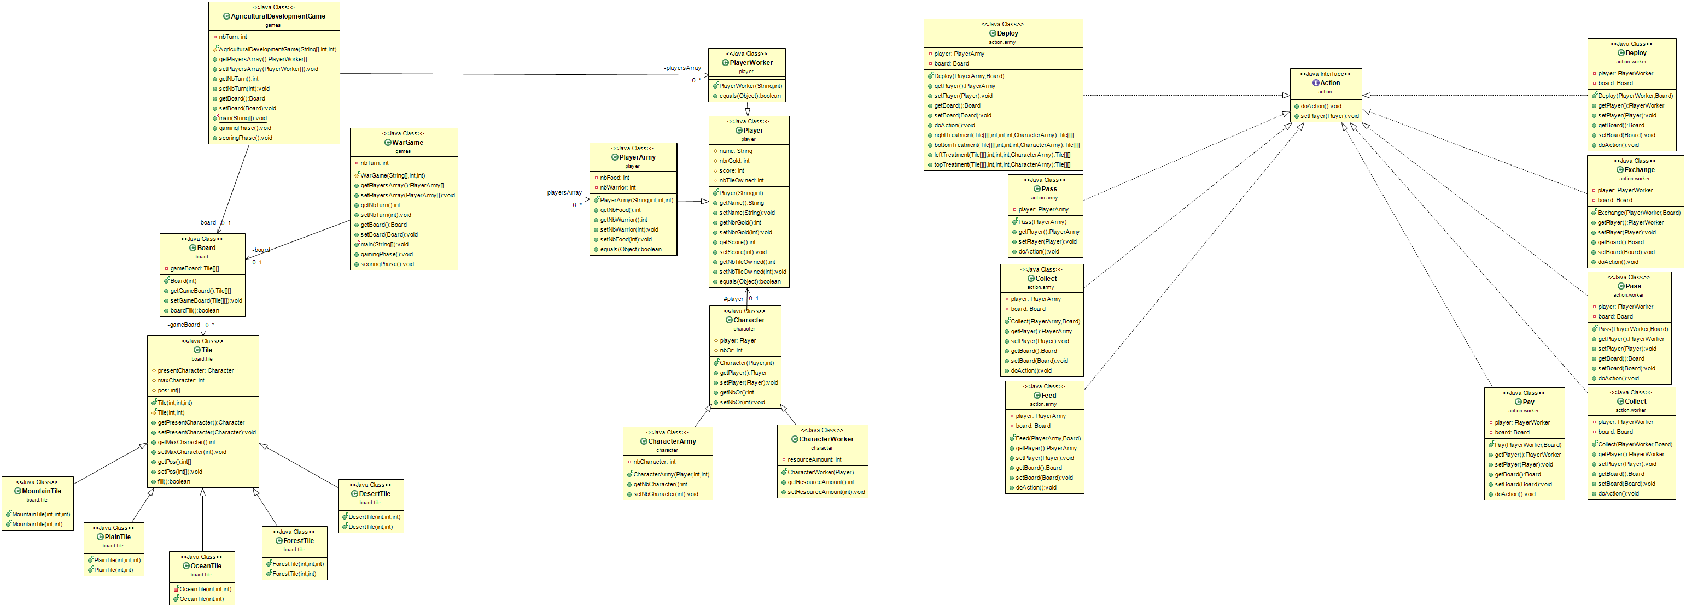
UML Complet

Slide 14

Video de Game

Slide 15
Réalisation de projet
Les problèmes rencontre
les problèmes d’oganisation
les problèmes techniques
Comment notre projet peux être extensier sur des autres projets

Slide 16
Implemntation de Plateau dans les deux jeux

